Slide 1
과목_학년학기_단원 | suhi_p_0401_03
차시명 | 06 몇십몇으로 나누어 볼까요
파일명 | suhi_p_0401_03_0005
검토 | 담당
수학팀 | 김윤희
문서 HISTORY
번호 | 버전 | 문서 작성일 | 내용 비고 | 작성자 (내선번호) | 검토자
1 | V 1.0 | 2022.01.24 | 문서 발생 | 김예인
2 | V 1.0 | 2022.02.17 | 1차 검수 |  | 김윤희
3 | V 2.0 | 2022.02.17 | 수정 |  | 오승태
4 | V 2.0 | 2022.02.18 | 2차 검수 |  | 김예림
5 | V 3.0 | 2022.02.18 | 문서 수정 | 김윤희
6
7
8
9
10
11

Slide 2
학습 단계 | 파일명 | 페이지 정보 | 프레임 수 | 자료 형태 (동영상, 애니메이션, 노래)
 | suhi_p_0401_03_0005.html | 수학 익힘 50~51쪽 | 1 | Html5
총 프레임 수 |  |  | 1

Slide 3

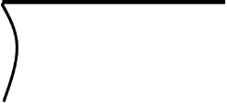

4-1
Θ Description & Function
몇십몇으로 나누어 볼까요 │ 50~51쪽
3
5
개념 정리 페이지
개념 정리
1
2
4
6
#1
6
27×5=135
27×6=162
27×7=189
27
1 8 6
27 ×
1 6 2
6
2 4

Slide 4







4-1
3. 곱셈과 나눗셈
06 몇십몇으로 나누어 볼까요
Θ Description & Function
몇십몇으로 나누어 볼까요 │ 50~51쪽
3
5
풀 팝업창(다음 슬라이드)
풀이 확인 팝업창(#1 풀 팝업창 다음 슬라이드)
정답 확인 버튼 누르면 답 나타남. 정답 확인 버튼은 정답 가리기로 토글 됨.
정오답 소스. X는 클릭하면 나타났다가 사라짐.
개념 정리
1
2
4
6
어림한 나눗셈의 몫으로 가장 적절한 것에 표 하세요.
82÷19
2 4 20 40
#4
#2
#3
#1

Slide 5



4-1
3. 곱셈과 나눗셈
06 몇십몇으로 나누어 볼까요
Θ Description & Function
<쌍둥이 문제 버튼 클릭 시 나타나는 화면>
활동지 다운로드 버튼. 다운로드 되는 파일은 (4-1-3)수학익힘쌍둥이_06차시.hwp
답 칸 클릭하면 답 나타남. 정답 확인 버튼은 정답 가리기로 토글 됨.
정오답 소스. X는 클릭하면 나타났다가 사라짐
어림한 나눗셈의 몫으로 가장 적절한 것에 표 하세요.
93÷32
3 6 30 60
#3
#1
#2

Slide 6
4-1
3. 곱셈과 나눗셈
06 몇십몇으로 나누어 볼까요
Θ Description & Function
몇십몇으로 나누어 볼까요 │ 50~51쪽
3
5
<풀이 확인 버튼 클릭하면 나타나는 팝업창>
개념 정리
1
2
4
6
어림한 나눗셈의 몫으로 가장 적절한 것에 표 하세요.
82÷19
2 4 20 40
풀이
82÷19를 80÷20으로 어림하여 계산하면 몫은 4입니다.

Slide 7



4-1
3. 곱셈과 나눗셈
06 몇십몇으로 나누어 볼까요
Θ Description & Function
몇십몇으로 나누어 볼까요 │ 50~51쪽
3
5
풀 팝업창(다음 슬라이드)
풀이 확인 팝업창(#1 풀 팝업창 다음 슬라이드)
답 칸 클릭하면 답 나타남. 정답 확인 버튼은 정답 가리기로 토글 됨.
개념 정리
1
2
4
6
안에 알맞은 수를 써넣으세요.
3
8
23
6 9
36
3 0 5
6 9
23 ×
2 8 8
36 ×
3
8
0
1 7
#2
#3
#1

Slide 8

4-1
3. 곱셈과 나눗셈
06 몇십몇으로 나누어 볼까요
Θ Description & Function
<쌍둥이 문제 버튼 클릭 시 나타나는 화면>
활동지 다운로드 버튼. 다운로드 되는 파일은 (4-1-3)수학익힘쌍둥이_06차시.hwp
. 답 칸 클릭하면 답 나타남. 정답 확인 버튼은 정답 가리기로 토글 됨.
안에 알맞은 수를 써넣으세요.
3
8
21
7 6
73
6 4 5
6 3
21 ×
5 8 4
73 ×
3
8
1 3
6 1
#1
#2

Slide 9
4-1
3. 곱셈과 나눗셈
06 몇십몇으로 나누어 볼까요
Θ Description & Function
몇십몇으로 나누어 볼까요 │ 50~51쪽
3
5
<풀이 확인 버튼 클릭하면 나타나는 팝업창>
개념 정리
1
2
4
6
안에 알맞은 수를 써넣으세요.
3
8
풀이
23
6 9
36
3 0 5
3
8
6 9
23 ×
2 8 8
36 ×
3
8
23
6 9
36
3 0 5
0
1 7
6 9
23 ×
2 8 8
36 ×
3
8
0
1 7
삽화 파일명

Slide 10

4-1
3. 곱셈과 나눗셈
06 몇십몇으로 나누어 볼까요
Θ Description & Function
몇십몇으로 나누어 볼까요 │ 50~51쪽
3
5
풀 팝업창(다음 슬라이드)
2. 풀이 확인 팝업창(#1 풀 팝업창 다음 슬라이드)
3. 답 칸 클릭하면 답 나타남. 정답 확인 버튼은 정답 가리기로 토글 됨.
4. 답 칸 클릭하면 나눗셈 식 하단의 파란색 텍스트가 한번에 나타남. 하단에는 회색 박스 음영은 없음.
개념 정리
1
2
4
6
계산해 보세요.
4
6
18
7 2
37
2 3 5
7 2
2 2 2
0
1 3
#1
#2
#3

Slide 11
4-1
3. 곱셈과 나눗셈
06 몇십몇으로 나누어 볼까요
Θ Description & Function
<쌍둥이 문제 버튼 클릭 시 나타나는 화면>
활동지 다운로드 버튼. 다운로드 되는 파일은 (4-1-3)수학익힘쌍둥이_06차시.hwp
답 칸 클릭하면 답 나타남. 정답 확인 버튼은 정답 가리기로 토글 됨.
3. 답 칸 클릭하면 나눗셈 식 하단의 파란색 텍스트가 한번에 나타남. 하단에는 회색 박스 음영은 없음.
계산해 보세요.
3
8
22
8 4
66
5 6 3
#3
6 6
5 2 8
1 8
3 5
#1
#2

Slide 12
4-1
3. 곱셈과 나눗셈
06 몇십몇으로 나누어 볼까요
Θ Description & Function
몇십몇으로 나누어 볼까요 │ 50~51쪽
3
5
<풀이 확인 버튼 클릭하면 나타나는 화면>
개념 정리
1
2
4
6
계산해 보세요.
4
6
18
7 2
37
2 3 5
풀이
4
2 2 2
6
7 2
18
7 2
37
2 3 5
0
1 3
7 2
2 2 2
0
1 3

Slide 13

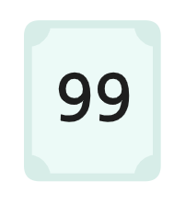
4-1
3. 곱셈과 나눗셈
06 몇십몇으로 나누어 볼까요
Θ Description & Function
몇십몇으로 나누어 볼까요 │ 50~51쪽
3
5
풀 팝업창(다음 슬라이드)
2. 풀이 확인 팝업창(#1 풀 팝업창 다음 슬라이드)
3. 답 칸 클릭하면 답 나타남. 정답 확인 버튼은 정답 가리기로 토글 됨.
개념 정리
1
2
4
6
안에 알맞은 수를 써넣으세요.
12의 몫은 8이고 나머지는 3입니다.
÷
4
3
24의 몫은 이고 나머지는 입니다.
2
3
48의 몫은 이고 나머지는 입니다.
#1
#2
#3
삽화 파일명 | bg.svg 수학(박) 4-1 지도서\app\resource\contents_sub\lesson03\ops\ms_lesson03\images\ms_41_3_05_05_01

Slide 14
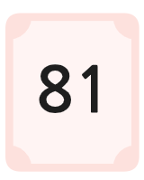
4-1
3. 곱셈과 나눗셈
06 몇십몇으로 나누어 볼까요
Θ Description & Function
<쌍둥이 문제 버튼 클릭 시 나타나는 화면>
활동지 다운로드 버튼. 다운로드 되는 파일은 (4-1-3)수학익힘쌍둥이_06차시.hwp
답 칸 클릭하면 답 나타남. 정답 확인 버튼은 정답 가리기로 토글 됨.
안에 알맞은 수를 써넣으세요.
4
5
19의 몫은 이고 나머지는 입니다.
÷
2
5
38의 몫은 이고 나머지는 입니다.
#1
#2
삽화 파일명 | bg_popup_more.svg 수학(박) 4-1 지도서\app\resource\contents_sub\lesson03\ops\ms_lesson03\images\ms_41_3_05_05_01

Slide 15
4-1
3. 곱셈과 나눗셈
06 몇십몇으로 나누어 볼까요
Θ Description & Function
몇십몇으로 나누어 볼까요 │ 50~51쪽
3
5
<풀이 확인 버튼 클릭하면 나타나는 화면>
개념 정리
1
2
4
6
안에 알맞은 수를 써넣으세요.
12의 몫은 8이고 나머지는 3입니다.
풀이
÷
4
3
4
24의 몫은 이고 나머지는 입니다.
2
2
3
24
9 9
48의 몫은 이고 나머지는 입니다.
48
9 9
9 6
9 6
3
3

Slide 16


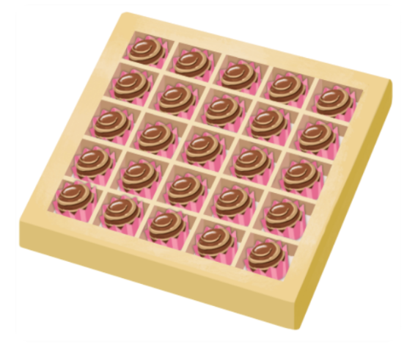


4-1
3. 곱셈과 나눗셈
06 몇십몇으로 나누어 볼까요
Θ Description & Function
몇십몇으로 나누어 볼까요 │ 50~51쪽
3
5
풀 팝업창(다음 슬라이드)
풀이 확인 팝업창(#1 풀 팝업창 다음 슬라이드)
답 칸 클릭하면 답 나타남. 정답 확인 버튼은 정답 가리기로 토글 됨.
개념 정리
1
2
4
6
초콜릿 241개를 한 상자에 25개씩 담아 포장하려고 합니다. 몇 상자까지 포장할 수 있는지 구해 보세요.
241÷25=9· · ·16
9
상자
#2
#3
#1
삽화 파일명 | bg.png 수학(박) 4-1 지도서\app\resource\contents_sub\lesson03\ops\ms_lesson03\images\ms_41_3_05_06_01

Slide 17
4-1
3. 곱셈과 나눗셈
06 몇십몇으로 나누어 볼까요
Θ Description & Function
<쌍둥이 문제 버튼 클릭 시 나타나는 화면>
활동지 다운로드 버튼. 다운로드 되는 파일은 (4-1-3)수학익힘쌍둥이_06차시.hwp
답 칸 클릭하면 답 나타남. 정답 확인 버튼은 정답 가리기로 토글 됨.
초콜릿 397개를 한 상자에 24개씩 담아 포장하려고 합니다. 몇 상자까지 포장할 수 있는지 구해 보세요.
397÷24=16· · ·13
16
상자
#1
#2

Slide 18
4-1
3. 곱셈과 나눗셈
06 몇십몇으로 나누어 볼까요
Θ Description & Function
몇십몇으로 나누어 볼까요 │ 50~51쪽
3
5
<풀이 확인 버튼 클릭하면 나타나는 화면>
개념 정리
1
2
4
6
초콜릿 241개를 한 상자에 25개씩 담아 포장하려고 합니다. 몇 상자까지 포장할 수 있는지 구해 보세요.
241÷25=9· · ·16
풀이
답
9
상자
241÷25=9· · ·16입니다. 한 상자를 가득 채워야 포장하므로 몫인 9상자까지 포장할 수 있습니다.

Slide 19

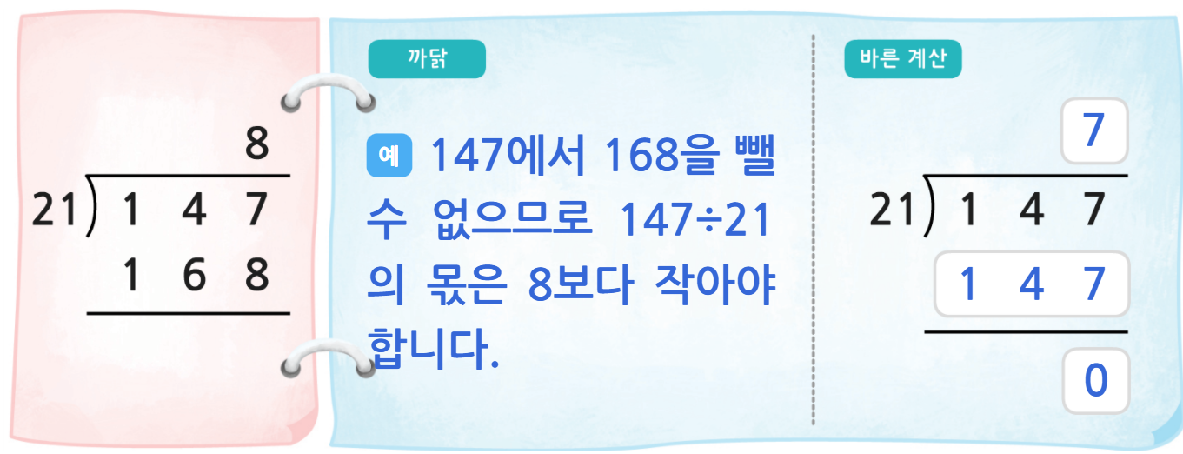


4-1
3. 곱셈과 나눗셈
06 몇십몇으로 나누어 볼까요
Θ Description & Function
몇십몇으로 나누어 볼까요 │ 50~51쪽
3
5
풀 팝업창(다음 슬라이드)
풀이 확인 팝업창(#1 풀 팝업창 다음 슬라이드)
답 칸 클릭하면 답 나타남. 정답 확인 버튼은 정답 가리기로 토글 됨.
손가락 버튼이 깜박거리고 클릭하면 파란 텍스트 부분이 모두 나타남.
개념 정리
1
2
4
6
147÷21을 다음과 같이 계산하였습니다. 잘못 계산한 곳을 찾아 까닭을 쓰고, 바르게 계산해 보세요.
까닭
바른 계산
8
147에서 168을 뺄 수 없으므로 147÷21의 몫은 8보다 작아야 합니다.
7
#4
21
1 4 7
21
1 4 7
1 6 8
1 4 7
0
#3
#1
#2

Slide 20
4-1
3. 곱셈과 나눗셈
06 몇십몇으로 나누어 볼까요
Θ Description & Function
<쌍둥이 문제 버튼 클릭 시 나타나는 화면>
활동지 다운로드 버튼. 다운로드 되는 파일은 (4-1-3)수학익힘쌍둥이_06차시.hwp
답 칸 클릭하면 답 나타남. 정답 확인 버튼은 정답 가리기로 토글 됨.
156÷26을 다음과 같이 계산하였습니다. 계산이 틀린 까닭을 써 보세요.
7
26×7은 182가 되어 보다 크므로 7을 (으)로 고쳐야 합니다.
156
26
1 5 6
1 8 2
6
#1
#2

Slide 21
4-1
3. 곱셈과 나눗셈
06 몇십몇으로 나누어 볼까요
Θ Description & Function
몇십몇으로 나누어 볼까요 │ 50~51쪽
3
5
<풀이 확인 버튼 클릭하면 나타나는 화면>
개념 정리
1
2
4
6
147÷21을 다음과 같이 계산하였습니다. 잘못 계산한 곳을 찾아 까닭을 쓰고, 바르게 계산해 보세요.
까닭
바른 계산
8
147에서 168을 뺄 수 없으므로 147÷21의 몫은 8보다 작아야 합니다.
7
21
1 4 7
21
1 4 7
1 6 8
1 4 7
풀이
0
147에서 168을 뺄 수 없으므로 147÷21의 몫은 8보다 1 작게 합니다.

